Slide 1
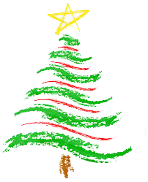
¡Feliz
Navidad!

